Slide 1
NOVÝ ZÉLAND
VY-32-INOVACE-ZEM-224
AUTOR: Mgr. Josef Zhorný
ANOTACE: Prezentace s výkladem, která je doprovodným materiálem při výuce tématu Nový Zéland.
K závěrečnému opakování slouží tajenka s řešením pro zpětnou kontrolu správných odpovědí.
KLÍČOVÁ SLOVA: Nový Zéland, přírodní podmínky, hospodářství, geografická charakteristika

Slide 2
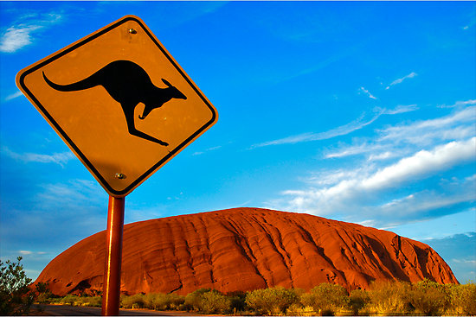
Austrálie
Oceánie
Notes:
http://www.redbubble.com/people/ozczecho/works/84129-uluru-and-a-kangaroo

Slide 3
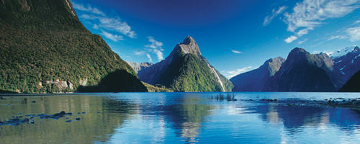
4. Nový Zéland

Slide 4

Základní FG charakteristiky
ostrovní stát v JZ části Oceánie, asi 1600 km JV od Austrálie
součástí jsou zámořská území: Tokelau, Niue, Cookovy ostrovy a další
Povrch
Severní ostrov - nazýván „ostrov ohně“
  převážně vulkanického původu, častá zemětřesení
Jižní ostrov - nazýván „ostrov ledu“
  páteř tvoří pohoří Jižní Alpy (Mt. Cook 3 764 m)
  časté glaciální tvary (kary, fjordy)
Podnebí
mírné oceánské s pravidelnými srážkami po celý rok
Severní ostrov více subtropický
Jižní ostrov drsnější (obdoba Skotska)
Vodstvo
řeky krátké, na J prudké a vodnaté
velké množství jezer
geotermální zdroje na S: prameny, gejzíry
ledovce na J (celkem asi 360 ledovců): např. Tasmanův

Slide 5
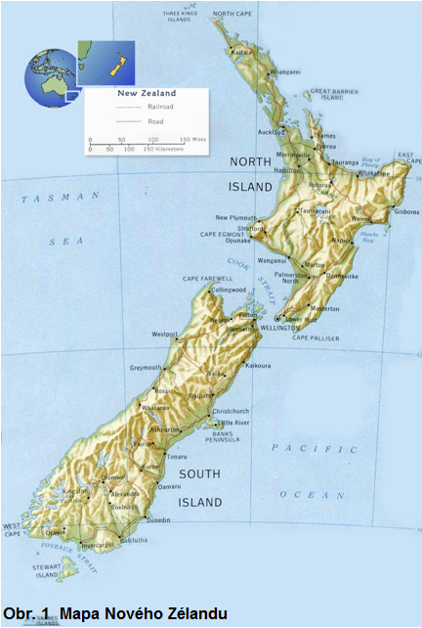
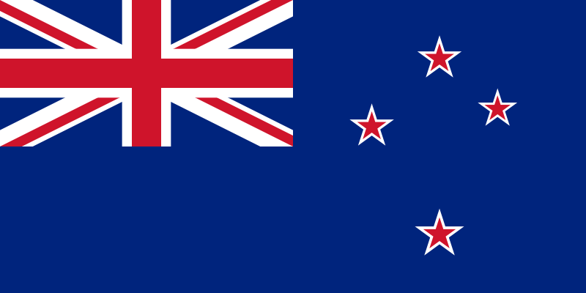
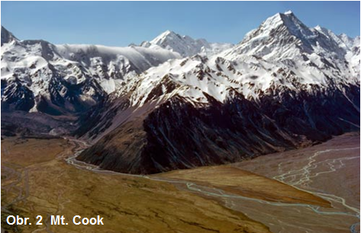
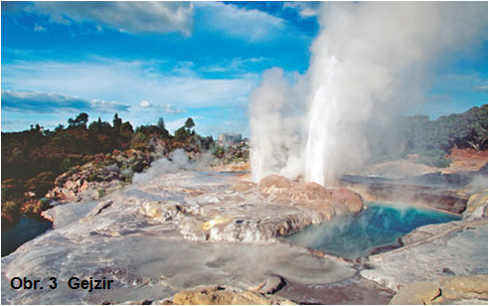
Obr. 4 Vlajka

Slide 6
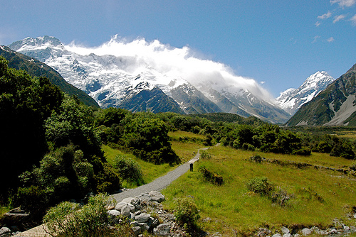
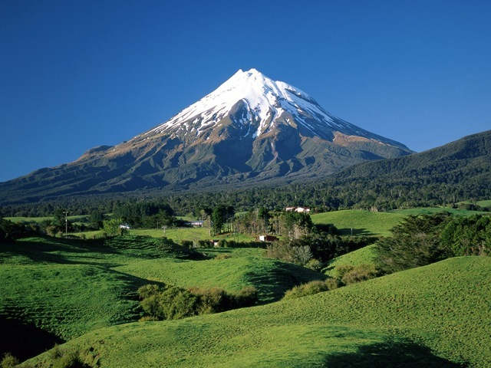
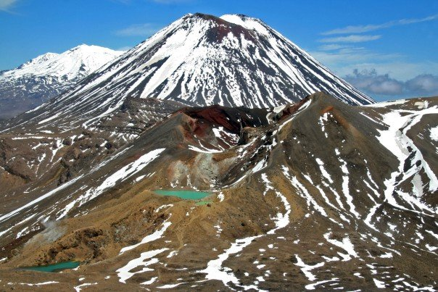
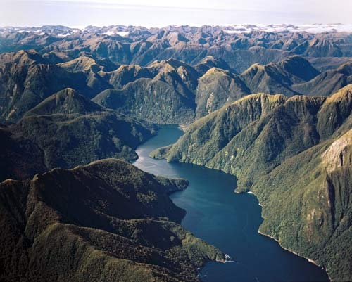
Základní FG charakteristiky
Rostlinstvo a živočišstvo
typický endemismus - starobylejší druhy než v Austrálii - chybí např. blahovičníky a klokani
90% zástupců rostlinstva je endemických
  zástupci flóry: smrk kauri, stromové kapradiny, buk
symbolem zvířeny: vyhynulý pták moa a dnešní kivi
nedostatek savců, obojživelníků a dravých šelem
Národní parky
ochrana přírody má dlouholetou tradici
NP Tongariro - sopečná činnost
Fiordland NP - největší NP, ochrana glaciálního reliéfu
Mt. Cook NP - velehorský reliéf, ledovce
Egmont NP - vyhaslý sopečný kužel
Obr. 8 Egmont NP
Obr. 7 Mt. Cook NP
Obr. 6 Fiordland NP
Obr. 5 NP Tongariro

Slide 7
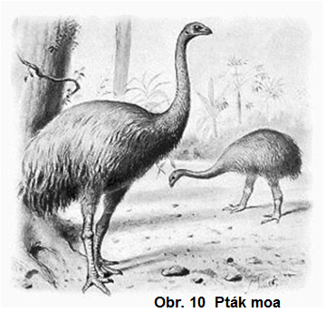
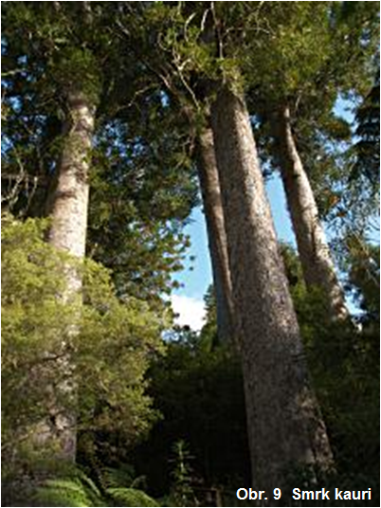
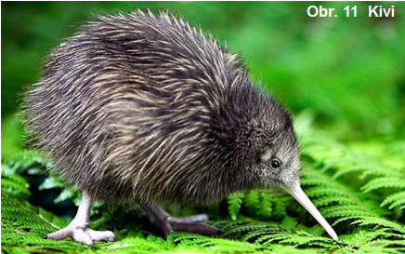

Slide 8
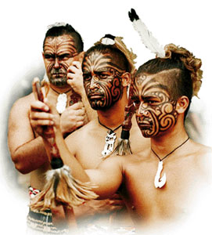
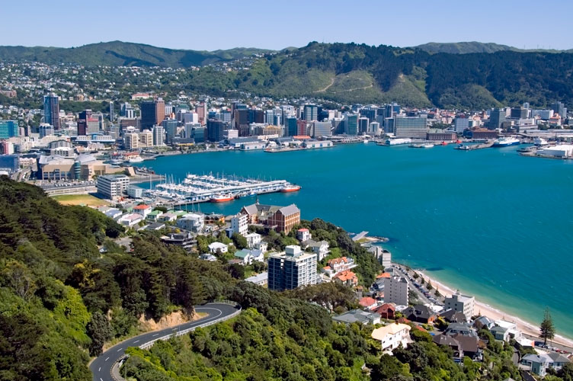
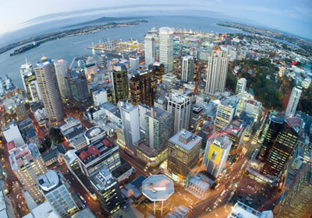
Základní SG charakteristiky
Obyvatelstvo
na Novém Zélandě žije 4,3 milionů lidí
převažují Novozélanďané evropského původu
  polynéských Maorů 10%
vysoká střední délka života
životní úroveň jedna z nejvyšších na světě
nerovnoměrné rozmístění
  na J ostrově žije pouze 1 mil. obyvatel
vysoká urbanizace (85%) i gramotnost (téměř 100%)
40% protestanti, 10% katolíci
největší města:
  Auckland 1,4 mil. obyvatel
  Wellington 400 tis. obyvatel
  Christchurch 300 tis. obyvatel
Obr. 12 Maorové
Obr. 14 Wellington
Obr. 13 Auckland

Slide 9
Hospodářství
Zemědělství
zaměstnává pouze 10 % obyvatel, přesto je vysoce produktivní a přebytkové - export
dominuje živočišná výroba
  chov ovcí (4. místo na světě) - okolí Wellingtonu a Aucklandu
  chov skotu (8. místo na světě) na maso a mléko (export)
  chov jelenů
významný rybolov a těžba dřeva
rostlinná výroba zaměřena na pěstování ovoce
Průmysl
chudé zásoby surovin - význam má pouze černé uhlí
orientace na potravinářský průmysl (maso, mléko, sýry)
  v produkci másla a mléka na obyvatele 1. místo na světě
  v produkci masa na obyvatele 2. místo na světě
elektrická energie: 80% hydroelektrárny, 5% geotermální elektrárny
strojírenství: zemědělské a potravinářské stroje
tradiční textilní průmysl: vlnařství a konfekce
Doprava
rozvinuta velmi dobře - pro vnitrostátní přepravu je rozhodující silniční doprava
z mezinárodního pohledu nejdůležitější námořní a letecká doprava

Slide 10
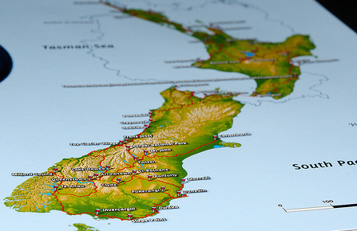
Tajenka - Nový Zéland
1. | státní zřízení Nového Zélandu
2. | největší novozélandské město
3. | hlavní město
4. | měna
5. | průliv oddělující Severní a Jižní ostrov
6. | geologický původ Severního ostrova
7. | tekutý produkt zemědělské živočišné výroby (Nový Zéland 1. na světě v přepočtu na 1 obyvatele)
Obr. 15 Nový Zéland

Slide 11
Tajenka - Nový Zéland
 |  |  |  |  |  |  |  |  | 1. | M | O | N | A | R | CH | I | E
 |  |  |  |  |  |  |  |  | 2. | A | U | C | K | L | A | N | D
 | 3. | W | E | L | L | I | N | G | T | O | N
 |  |  |  |  | 4. | D | O | L | A | R
 |  |  |  |  |  |  | 5. | C | O | O | K | Ů | V
 |  |  |  |  |  |  |  |  | 6. | V | U | L | K | A | N | I | C | K | Ý
 |  |  |  |  |  |  | 7. | M | L | É | K | O
1. | státní zřízení Nového Zélandu
2. | největší novozélandské město
3. | hlavní město
4. | měna
5. | průliv oddělující Severní a Jižní ostrov
6. | geologický původ Severního ostrova
7. | tekutý produkt zemědělské živočišné výroby (Nový Zéland 1. na světě v přepočtu na 1 obyvatele)
Obr. 15 Nový Zéland

Slide 12

POUŽITÉ ZDROJE:
ANDĚL, J. - MAREŠ, R. "Nový svět" - Amerika, Austrálie a Oceánie : encyklopedický přehled zemí.
1. vyd. Olomouc : Nakladatelství Olomouc, 2000. 283 s. ISBN 80-7182-113-6.
BIČÍK, I. a kol. Regionální zeměpis světadílů: učebnice zeměpisu pro střední školy. 1. vyd. Praha : Nakladatelství České geografické společnosti, 2000. 135 s. ISBN 80-86034-43-7.
VOŽENÍLEK, V. - DEMEK, J. Zeměpis. 2, Zeměpis oceánů a světadílů. 1, Atlantský oceán, Afrika, Indický oceán, Tichý oceán, Austrálie a Oceánie, Severní ledový oceán, Arktida a Antarktida. Olomouc: Prodos, 2001. 58 s. ISBN 80-7230-099-7.
www.glassschool.cz

Slide 13
POUŽITÉ ZDROJE:
Titulní strana URL< http://www.redbubble.com/people/ozczecho/works/84129-uluru-and-a-kangaroo>[cit.7.10.2012]
Slide č. 3 URL< http://www.afs.cz/studium-v-zahranici/nase-nabidka-studium-v-zahranici/display-program/?destination=56&category=1>[cit.8.10.2012]
Obr. 1 URL< http://www.geographicguide.net/oceania/new-zealand.htm >[cit.8.10.2012]
Obr. 2 URL< http://www.teara.govt.nz/en/national-parks/7/5/1>[cit.8.10.2012]
Obr. 3 URL< http://newzealandtheworldmostbeautifulplace.blogspot.cz/2012/04/tourism-new-zealand.html>[cit.8.10.2012]
Obr. 4 URL< http://www.kiwiwise.co.nz/info/new-zealand-flag>[cit.8.10.2012]
Obr. 5 URL< http://www.webtravelnews.com/the-tongariro-national-park/>[cit.8.10.2012]
Obr. 6 URL< http://www.teara.govt.nz/en/national-parks/8/3/1>[cit.8.10.2012]
Obr. 7 URL< http://www.ratestogo.com/blog/explore-aoraki-mount-cook-national-park/>[cit.8.10.2012]
Obr. 8 URL< http://niconewz.wordpress.com/category/newzealand/cit.8.10.2012]
Obr. 9 URL< http://danny.oz.au/travel/nz2005/309-road.html>[cit.8.10.2012]
Obr. 10 URL< http://www.strangehistory.net/tag/moa/>[cit.8.10.2012]
Obr. 11 URL< http://www.telegraph.co.uk/earth/wildlife/8504331/Kiwi-turns-up-in-Russia.html>[cit.8.10.2012]
Obr. 12 URL< http://mvemilygrace.blogspot.cz/2010/11/maori-welcome-to-new-zealand.html>[cit.8.10.2012]
Obr. 13 URL< http://www.embassyces.com/schools/auckland.aspx>[cit.8.10.2012]
Obr. 14 URL< http://www.ipsproperty.co.nz/>[cit.8.10.2012]
www.glassschool.cz

